Slide 1



东软望海
试用期转正总结报告
研发体系 技术平台部 李海涌
2018年02月27日

Slide 2
目录
1
试用期工作内容及考核标准
2
试用期工作达成情况
3
试用期工作成绩与不足
4
试用期工作中遇到的困难及解决办法
5
转正后的工作计划
6
试用期工作感想

Slide 3
试用期工作内容及考核标准
1
Part
网络管理概览
公网子网增删改查
    私网CIDR增删改查
开发网络管理基础功能
公网CIDR增删改查
私网子网增删改查

Slide 4
试用期工作内容及考核标准
1
Part
=
租户资源池与租户的关系配置
+
+
租户资源池的每人额度配置
+
租户资源池的增删改查
云平台云资源管理
    租户资源池的总额度配置
+
+
+
+
租户资源池的资源释放/回收
租户资源池的资源追加
租户资源监控
云资源分析
+
云资源在地图上的分布展示

Slide 5
试用期工作内容及考核标准
1
Part
=
+
+
+
云平台云资源分析
    物理机资源分析
云主机资源分析
云硬盘资源分析
概览
+
+
+
+
云流量资源分析
云IP资源分析
对象存储资源分析
文件存储资源分析
+
+
+
区域资源分析
租户资源分析
用户资源分析

Slide 6
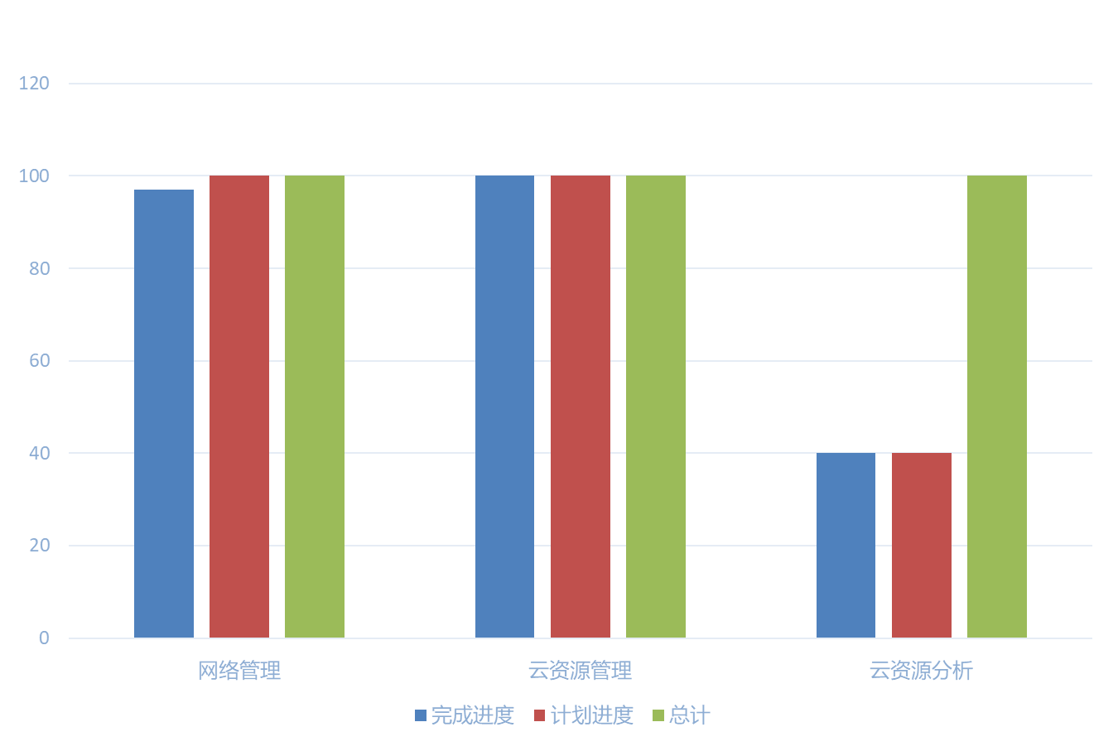
试用期工作达成情况
2
Part

Slide 7
试用期工作成绩与不足
3
Part
熟悉云平台业务流程，理解开发任务的最终目的；
学习并掌握前端开发技术，搭建开发环境，学习公司开发规范等；
望海云网络管理模块开发，简单测试；
工作成绩
望海云资源池管理模块开发，简单测试；
望海云资源分析模块开发，简单测试

Slide 8
试用期工作成绩与不足
3
Part
前端页面开发技术不够娴熟
努力提高
云平台的模块间的联系掌握不够深刻
对公司开发规范了解不够完整

Slide 9
4
试用期工作中遇到的困难及解决办法
Part
发现问题
尝试解决
请教他人
更换方案

Slide 10
5
转正后的工作计划
Part
目前工作
2017-04-28
2017-05-02
2017-06-08
望海云资源分析模块
望海云资源计费模块开始
望海云资源分析模块结束，开始望海云计量计费模块开发
望海云资源计费模块结束

Slide 11
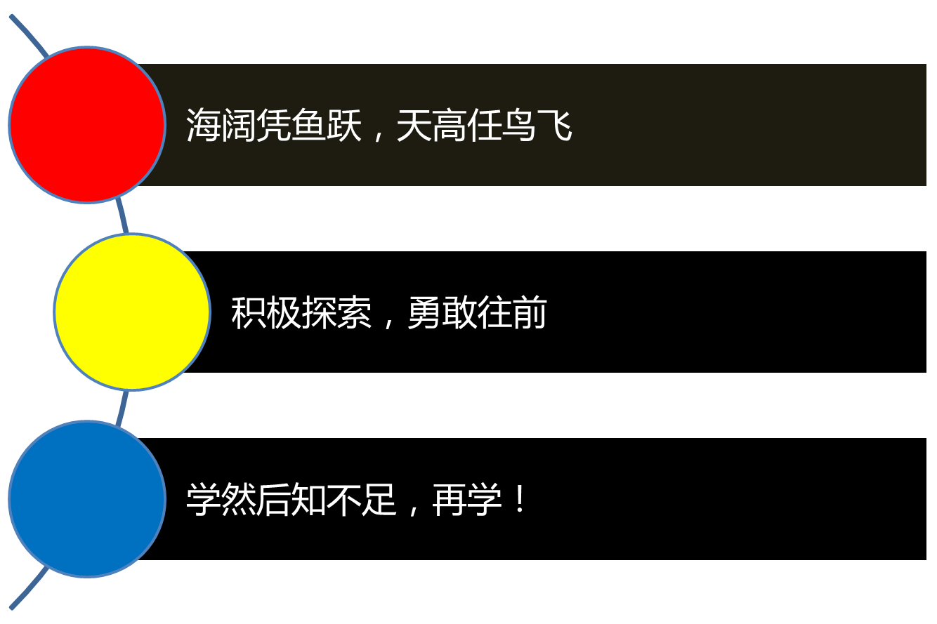
6
试用期工作感想
Part

Slide 12

THANKS
谢谢
2018-02-28

